Slide 1
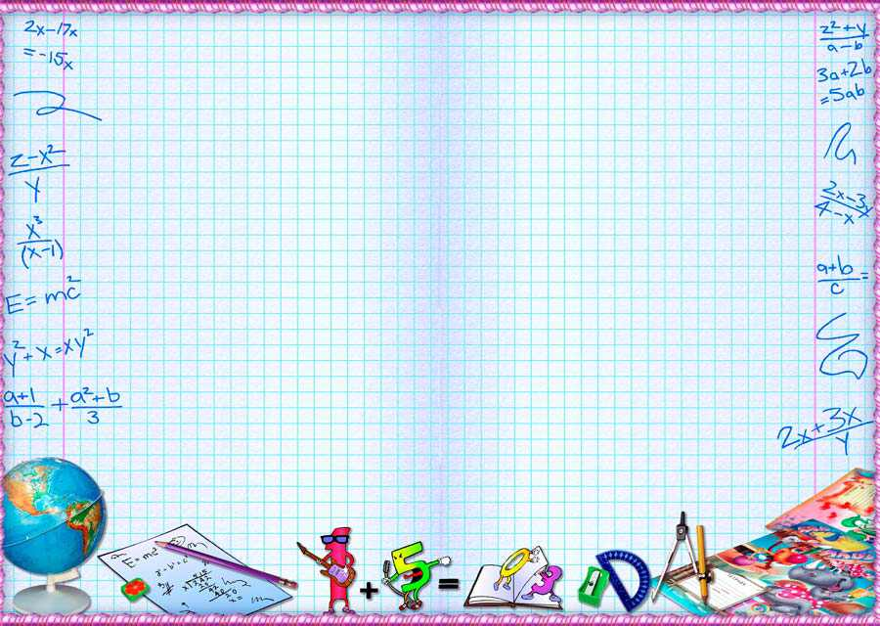
Муниципальное бюджетное общеобразовательное учреждение Средняя общеобразовательная школа №18 города Канска
Приёмы работы с таблицей умножения числа на 9
для детей с нарушением интеллекта
Жеребор Юлия Викторовна, учитель-дефектолог

Slide 2
Добиться овладения учащимися системой доступных математических знаний, умений и навыков — главная общеобразовательная задача обучения математике
,.

Slide 3
Успех в обучении математике школьников с нарушением интеллекта во многом зависит, с одной стороны, от учета трудностей и особенностей овладения ими математическими знаниями, а с другой — от учета потенциальных возможностей учащихся

Slide 4
«…Слабость памяти умственно отсталых проявляется в трудностях не столько получения и сохранения информации, сколько ее воспроизведения, и в этом их главное отличие от детей с нормальным интеллектом…»
В.Г. Петрова 1959

Slide 5
МЕХАНИЧЕСКИЙ
Предлагаем ребенку на черновике воспроизвести в столбик таблицу умножения на 9, не записывая при этом ответы
9х1=
9Х2=
9Х3=
9Х4=
9Х5=
9Х6=
9Х7=
9Х8=
9Х9=
9х10
Затем просим в столбик прописать числа по порядку:
9Х1=0
9Х2=1
9Х3=2
9Х4=3
9Х5=4
9Х6=5
9Х7=6
9Х8=7
9Х9=8
9Х10=9
Затем просим записать по порядку числа снизу-вверх
9х1=09
9Х2=18
9Х3=27
9Х4=36
9Х5=45
9Х6=54
9Х7=63
9Х8=72
9Х9=81
9х10=90

Slide 6
ПО ПРИНЦИПУ ВЫЧИТАНИЯ
9х2= 20-2 =18
9х3= 30-3 =27
9х4= 40-4 =36
9х5= 50-5 =45
9х6= 60-6 =54
9х7= 70-7 =63
9х8= 80-8 =72
9х9= 90-9 =81

Slide 7
ПО ПРИНЦИПУ СЛОЖЕНИЯ
9х2= 1 + 8
9х3= 2 + 7
9х4= 3 + 6
9х5= 4 + 5
9х6= 5 + 4
9х7= 6 + 3
9х8= 7 + 2
9х9= 8 + 1
9

Slide 8
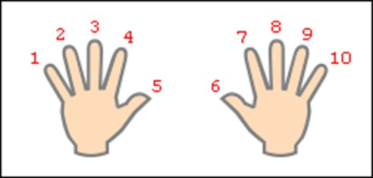
НА ПАЛЬЦАХ

Slide 9
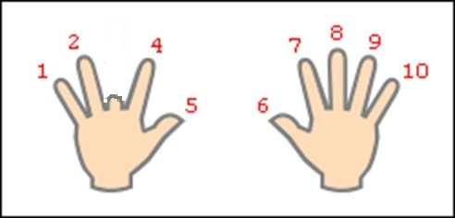
9х3=
2
7
единицы
единицы
единицы
десятки
десятки
2
7

Slide 10
Перова М.Н.Методика преподавания математики в специальной (коррекционной) школе VIII вида: Учеб, для студ. дефект, фак. педвузов. — 4-е изд., перераб. — М.: Гуманит. изд. ' центр ВЛАДОС, 2001. — 408 с.: ил. — (Коррекционная 1 педагогика).
Психология лиц с умственной отсталостью: Уч.- метод. пособие / Составитель Е.А. Калмыкова. – Курск: Курск. гос. ун-т, 2007. – 110 с.
http://uti-puti.com.ua/view_articles.php?id=802/

Slide 11
Спасибо за внимание.

